Slide 1

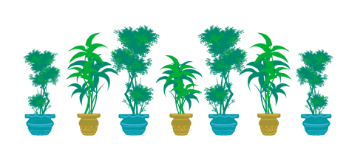


Slide 2
單元名稱：
我的身體地圖

Slide 3
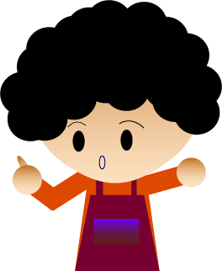
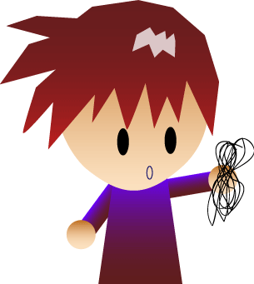
奇怪了，怎麼找不到我的線呢？有誰看到了我的黑色縫衣線？
媽媽，你在找的是這個嗎？

Slide 4
老師說長大後身體的重要部位都會長毛，因為我還沒長出來，所以我就…
怎麼剩下這麼少呢？

Slide 5

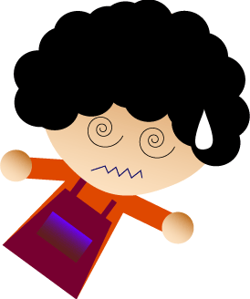
是不是應該再黏多一點 …
天啊…

Slide 6

世界上最難開口的問題

Slide 7


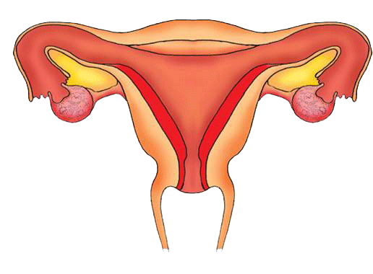
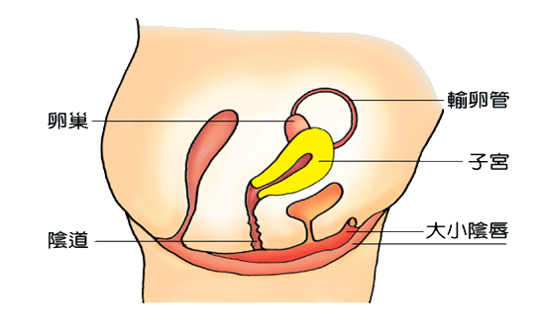
女生的性器官

Slide 8
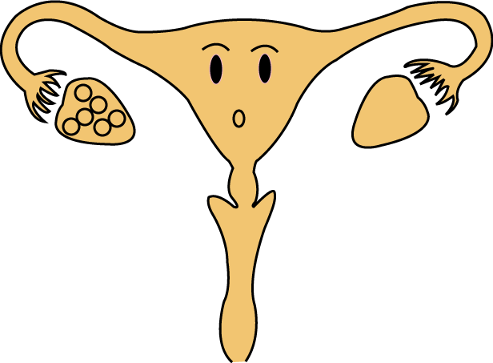
人類的第一張床-月經
輸卵管
卵子
輸卵管繖
子宮
卵巢
子宮內膜
子宮頸
陰道

Slide 9
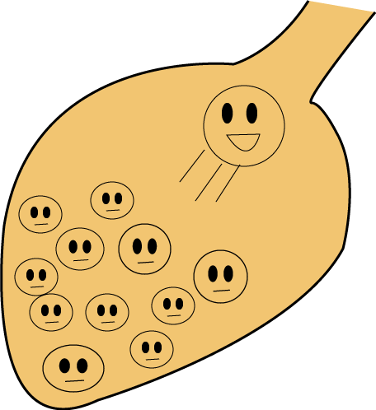
人類的第一張床-月經
再見！
我要出去囉～

Slide 10
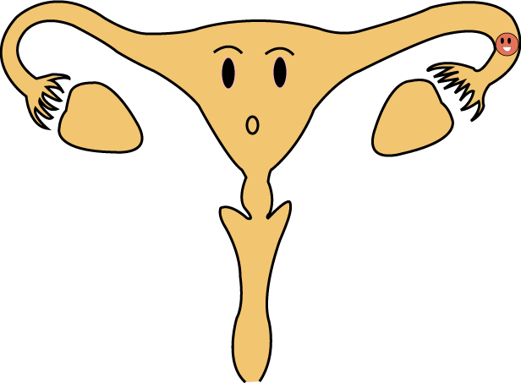
人類的第一張床-月經
我在這裡！
卵巢→輸卵管→子宮

Slide 11
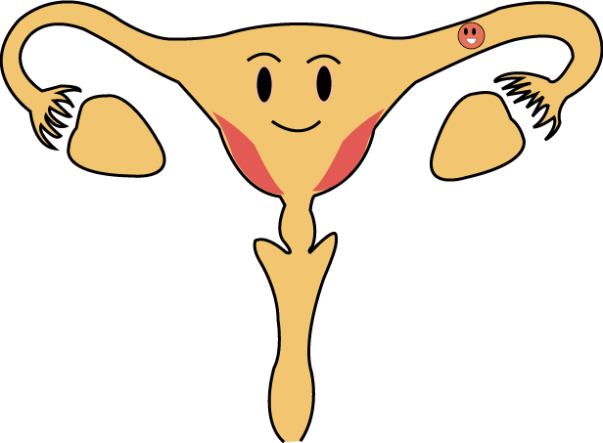
人類的第一張床-月經

Slide 12
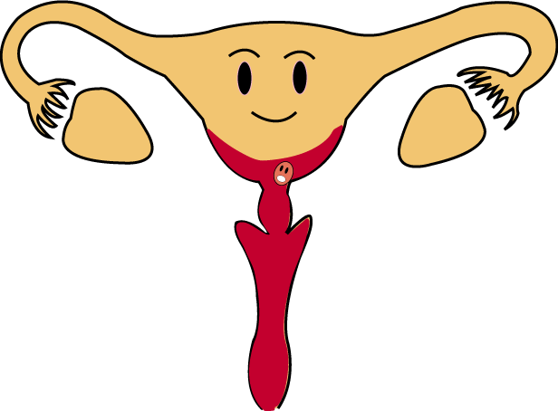
人類的第一張床-月經
月經

Slide 13

月經因人而異
有人月經每月都很固定
有人初經只來一點點
月經週期有時長、有時短
有人高中才來月經；有人小學就來了
月經來時一點感覺都沒有
月經來時肚子會覺得漲漲的
月經來時有人會感覺有點憂鬱；
有人心情會變得特別好

Slide 14
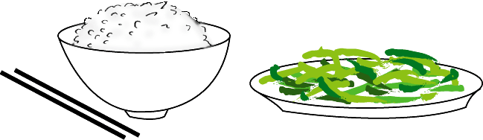

酷妹健康DIY第一招
飲食均衡

Slide 15
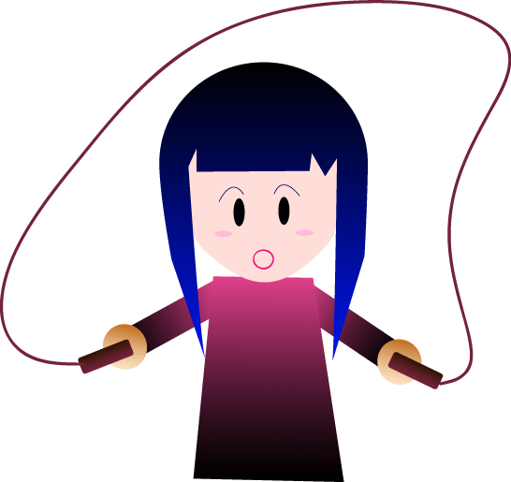
酷妹健康DIY第二招
適度休息及運動

Slide 16

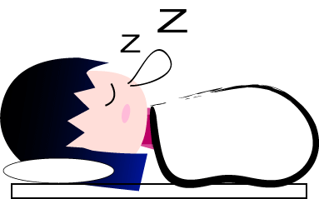
酷妹健康DIY第三招
生活作息正常

Slide 17
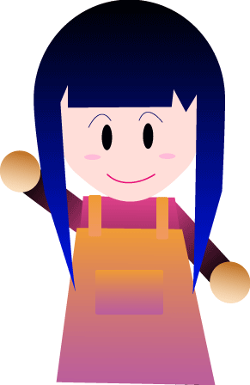
酷妹健康DIY第四招
穿著舒適的衣物

Slide 18

酷妹健康DIY第五招
選用合適的
衛生棉產品

Slide 19
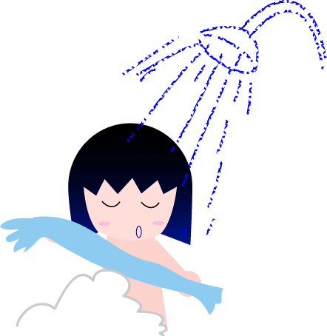
酷妹健康DIY第六招
注意身體清潔

Slide 20


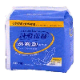

全能“麵包”秀
我是消費高手
  製造日期不可漏
  貨比三家
  挑選最愛
CCC
XXX
QQQ

Slide 21
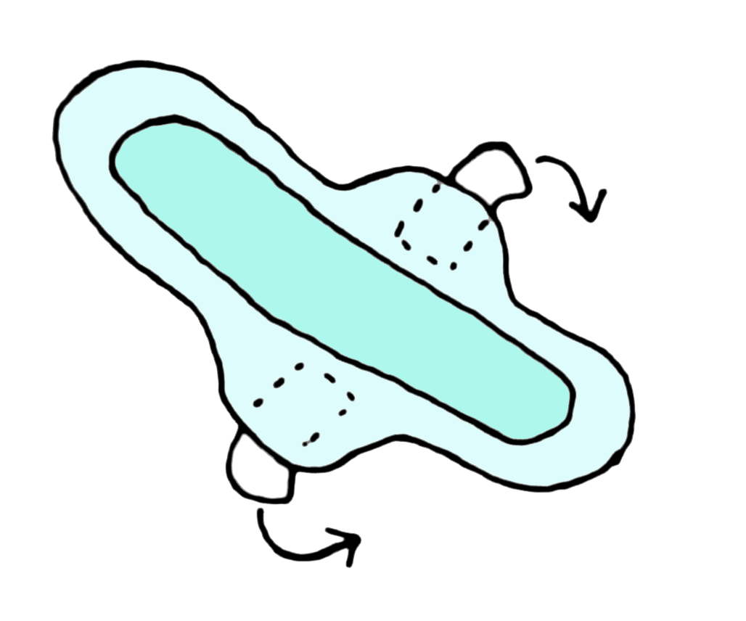
全能“麵包”秀
  衛生棉的使用方法
打開外包裝，並撕下背膠。

Slide 22
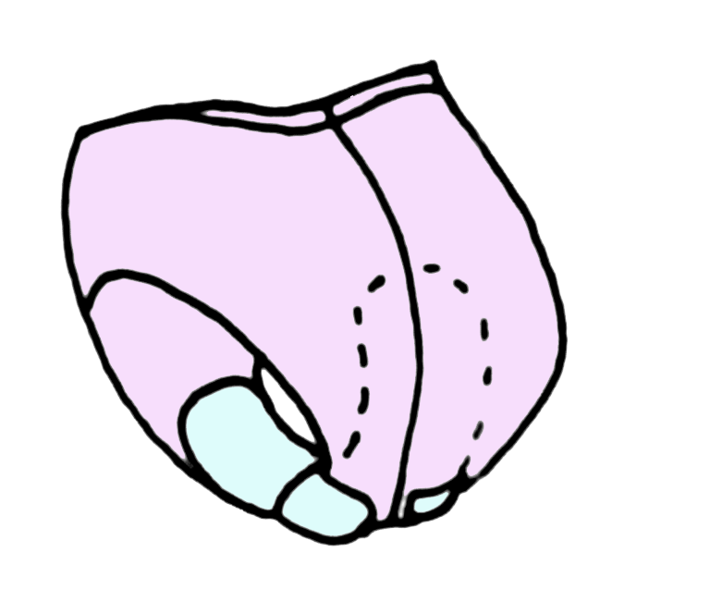
全能“麵包”秀
  衛生棉的使用方法
將有背膠那一面服貼的黏在紙褲上，不是和皮膚接觸的那一面喔。

Slide 23
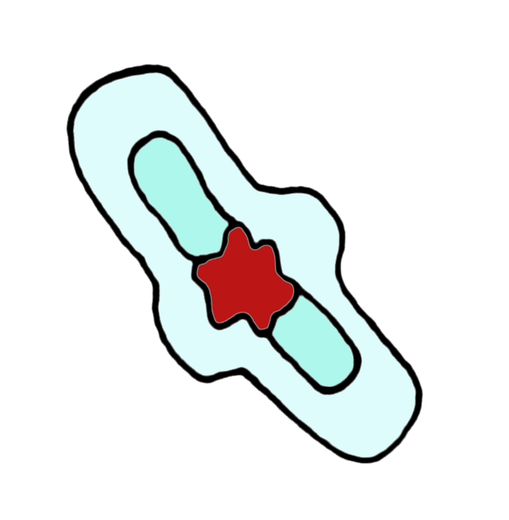
全能“麵包”秀
  衛生棉的使用方法
拿出紅色墨水，倒在衛生棉上，要倒在和皮膚接觸的那一面喔。

Slide 24
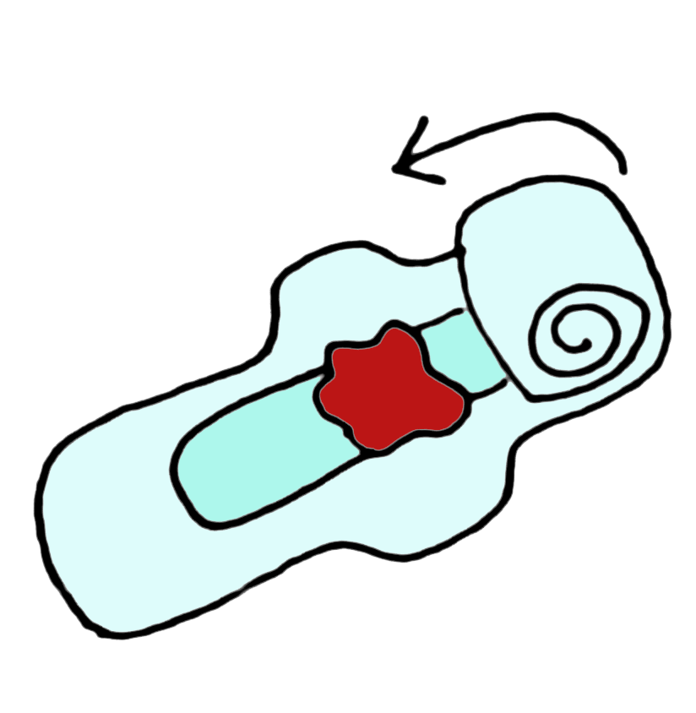
全能“麵包”秀
  衛生棉的使用方法
將已使用過的衛生棉，由紙褲撕下，將有紅墨水的那一面向內捲起。

Slide 25


全能“麵包”秀
  衛生棉的使用方法
將捲起的衛生棉放入包裝袋中，才可以丟到垃圾桶喔！

Slide 26
全能“麵包”秀
  衛生棉的使用方法
每個人的狀況不一樣，勤換衛生棉，才不會造成感染喔！

Slide 27
全能“麵包”秀
  聰明的女孩無後顧之憂
  會陰部的清潔方法
如廁後，應以衛生紙由前往後(會陰部→肛門處)擦拭，以避免將細菌帶到尿道口 。

Slide 28


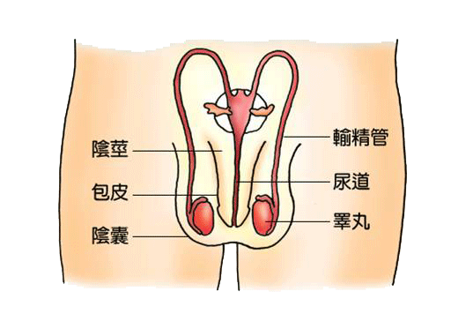
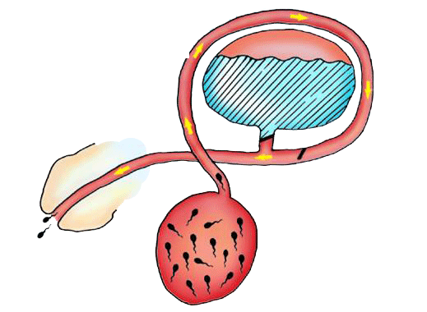
男生的性器官

Slide 29

什麼是勃起？
想到…
看到…
??…

Slide 30
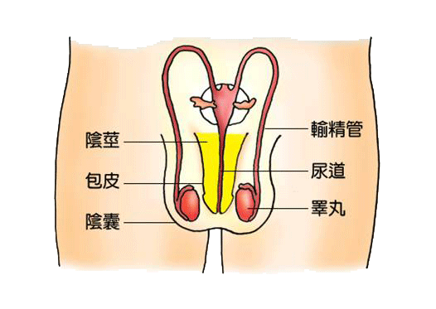
什麼是夢遺？

Slide 31
什麼是夢遺？

Slide 32
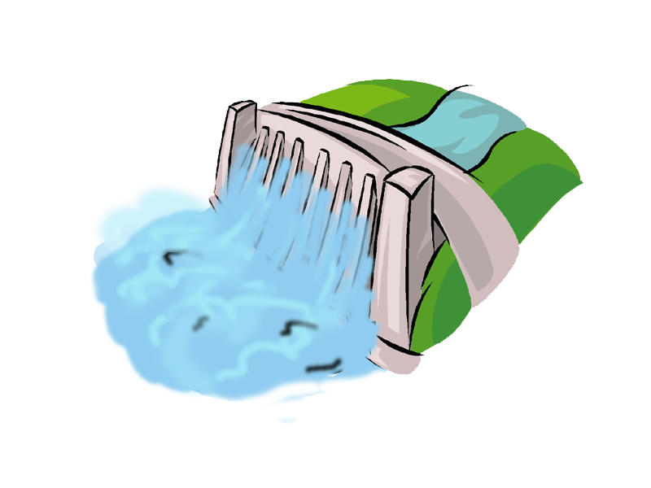

自然的生理現象

Slide 33
酷哥健康DIY第一招
飲食均衡

Slide 34

酷哥健康DIY第二招
適度休息及運動

Slide 35

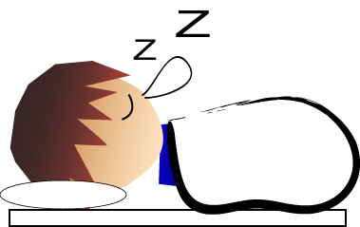
酷哥健康DIY第三招
生活作息正常

Slide 36
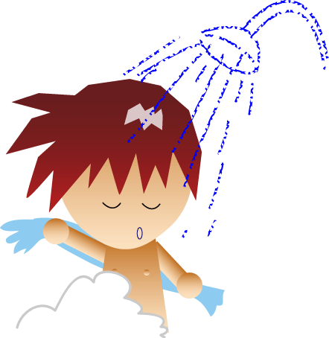
酷哥健康DIY第四招
注意身體清潔

Slide 37
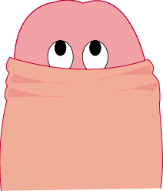
包皮清潔法
小試身手
大約要到青春期，
龜頭才會完全露出來。
而包皮有許多的皺折，
很容易藏污納垢喔！

Slide 38
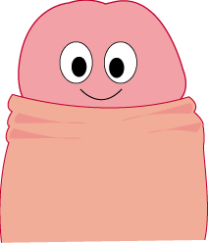
包皮清潔法
小試身手
在平常清洗身體時，
需將包皮稍微往後推，
讓龜頭露出來。

Slide 39
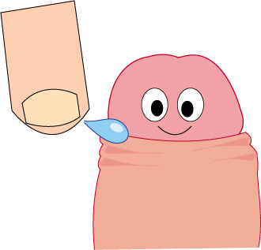
包皮清潔法
小試身手
將龜頭與包皮銜接的地方，
用清水及手指，
輕輕以環形的方式，
將包皮垢清洗乾淨。

Slide 40
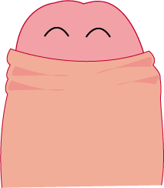
包皮清潔法
小試身手
再將包皮推回原狀，
這樣就大功告成囉！
你會了嗎？
要愛護自己的身體喔！

Slide 41

珍愛自己 尊重生命
身體是我們最親近的朋友，小朋友一定要好好照顧它喔！

Slide 42
真正的愛就從
珍愛自己做起

Slide 43
THE END

